Slide 1
언리얼 엔진 설치하기

Slide 2
CHAPTER 02 UE4 설치와 환경 설정
접속 사이트: http://www.unrealengine.com
라이선스 정책
사랑한다면 자유롭게 (2015.3.2~) : >3천$/quarter 시에만 5%
무료로 자유롭게 사용 : 모든 툴, 모든 기능, 모든 소스 코드, 완성 프로젝트, 샘플 코드, 정기 업데이트, 버그 픽스까지, 모든 것을 무료로 제공
게임 또는 어플리케이션 발매 이후에, 분기별 제품별 매출이 $3,000 을 초과한 경우 그 5% 를 지불
영화 프로젝트, 건축, 시뮬레이션, 시각화와 같은 도급 & 컨설팅 프로젝트에는 로열티가 발생하지 않음.
새로운 라이선스 정책 (2020.1.1부터 적용) : >1백만$ 시에만 5%
해당 제품당 누적(분기별 아님) 총 수익이 $1M USD를 초과하는 경우에만 5% 로열티 지불
https://www.unrealengine.com/ko/faq

Slide 3


하드웨어 & 소프트웨어 사양
추천 하드웨어 사양
운영 체제: 윈도우 7/8/10 64 비트
프로세서: 쿼드코어 인텔 또는 AMD 2.5 GHz 이상
메모리: 8 GB 램
비디오 카드/DirectX 버전: DirectX 11 이상 호환 그래픽 카드
엔진으로 개발하는 프로그래머용 필수 소프트웨어 사양
엔진 실행에 필요한 것들 전부 (자동 설치됨)
Visual Studio 버전 : UE4 실습 버전은 2015, 최신 버전은 2017, 2019 권장
Professional 또는 Community
https://visualstudio.microsoft.com/ko/
https://visualstudio.microsoft.com/ko/vs/community/
https://docs.unrealengine.com/latest/KOR/GettingStarted/RecommendedSpecifications/index.html

Slide 4
언리얼 엔진 설치하기
언리얼 엔진 설치하기 목차
(전 슬라이드) 하드웨어 & 소프트웨어 사양
에픽 게임스 계정 생성 (없는 경우)
인스톨러 다운로드 및 실행 (에픽 게임스 런처 구성 프로그램)
에픽 게임스 런처 로그인
언리얼 엔진 설치
언리얼 엔진 실행
https://docs.unrealengine.com/latest/KOR/GettingStarted/Installation/index.html

Slide 5

에픽 게임스 계정 생성
에픽 게임스 런처 실행을 위해서는,
유효한 에픽 게임스 계정이 있어야 함
단계
1. UnrealEngine.com 으로 이동
https://www.unrealengine.com/what-is-unreal-engine-4
2. “시작해요 UE4” 버튼을 클릭 (아래 그림)

Slide 6
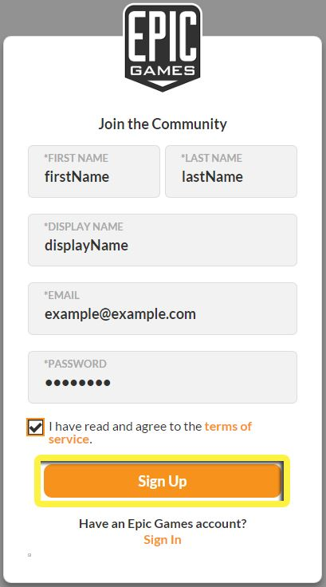
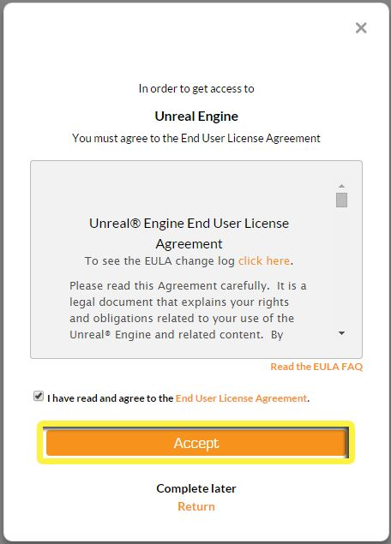
에픽 게임스 계정 생성’
단계’
3. “커뮤니티에 참가하세요” 양식을 채우고 “가입” 버튼을 클릭
4. “수락” 버튼 클릭

Slide 7
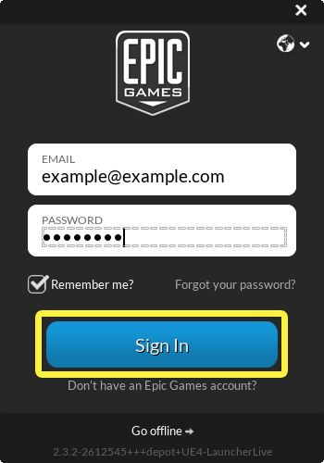
인스톨러 다운로드 & 실행, 에픽 런처에 로그인
유효한 에픽 게임스 계정이 있으면 인스톨러 (에픽 게임스 구성 프로그램) 다운로드가 가능함
지원하는 OS: Windows, Mac OS, Linux
Linux는 바이너리 인스톨러가 없으므로 소스로부터 빌드해야 함
에픽 런처에 로그인
인스톨러가 로컬 머신에 에픽 게임스 런처를
설치한 이후에는, 에픽 게임스 계정 정보로
로그인해야 함

Slide 8
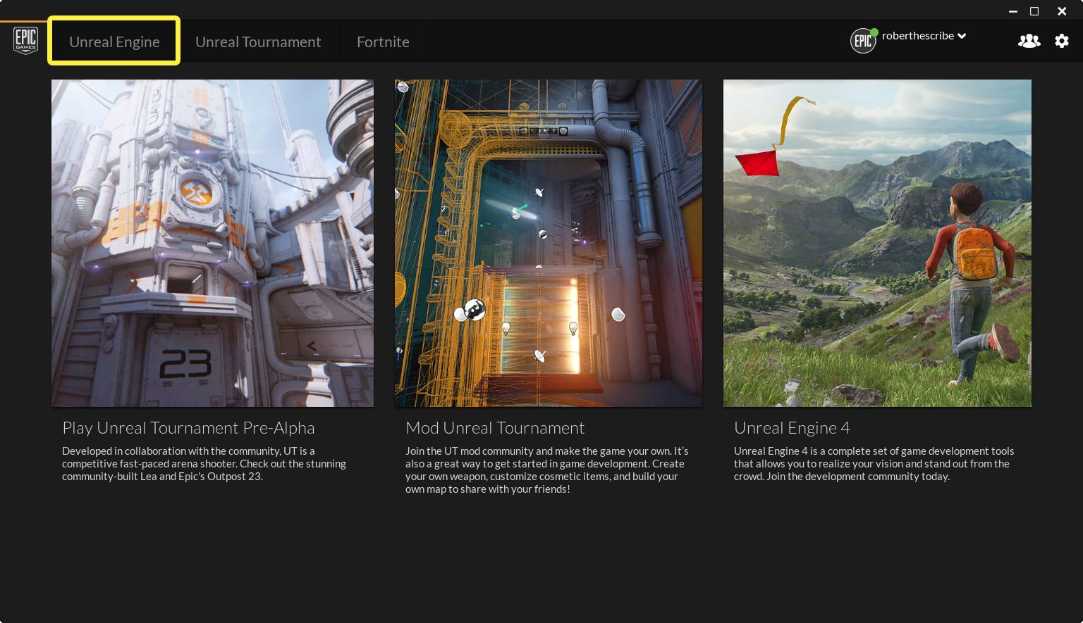
언리얼 엔진 설치
에픽 게임스 런처에 로그인하면 UE4 설치 준비가 다 된 것임
필요 공간 확인
설치되는 버전당 약 8 GB 정도의 하드 디스크 공간이 필요함
단계
1. 에픽 게임스 런처 로딩 화면 안에서 “언리얼 엔진” 탭을 클릭

Slide 9
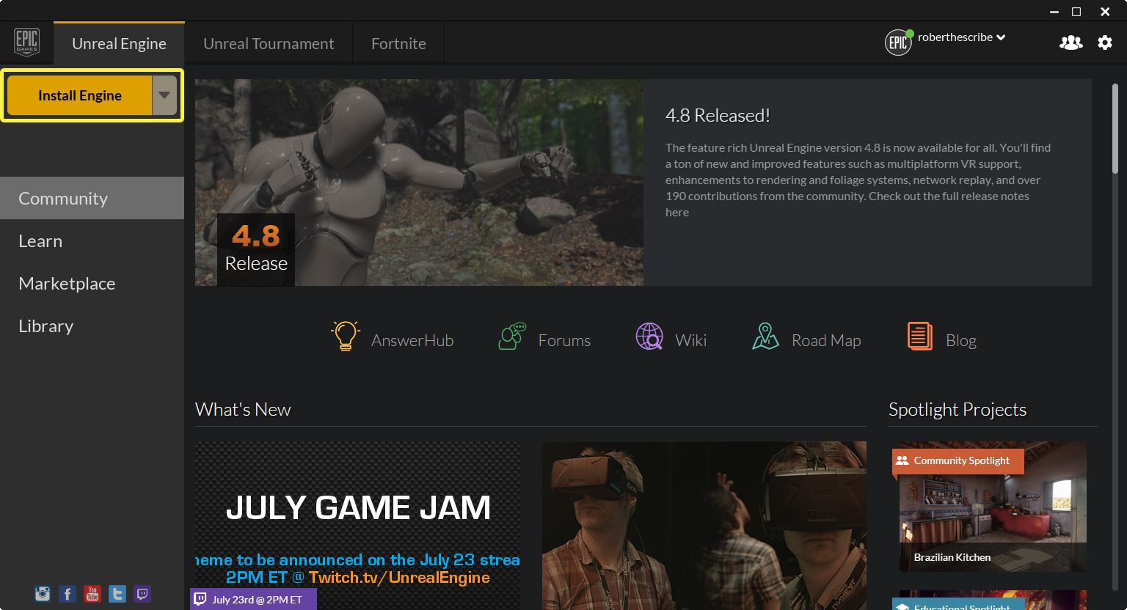
언리얼 엔진 설치’
교재 버전 : 4.10.4
단계’
2. “엔진 설치” 버튼 클릭
언리얼 엔진 최신 버전을 다운로드 & 설치
실습 버전 : 4.25.3
4.25.4

Slide 10
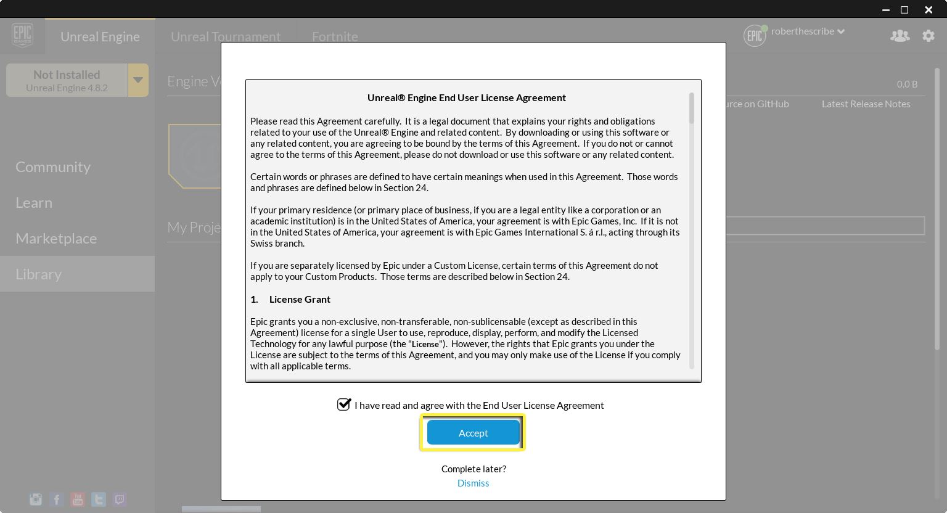
언리얼 엔진 설치’’
단계’’
3. “언리얼 엔진 최종 사용자 라이선스 계약서” (EULA) 를 검토한 후 수락 버튼을 클릭

Slide 11
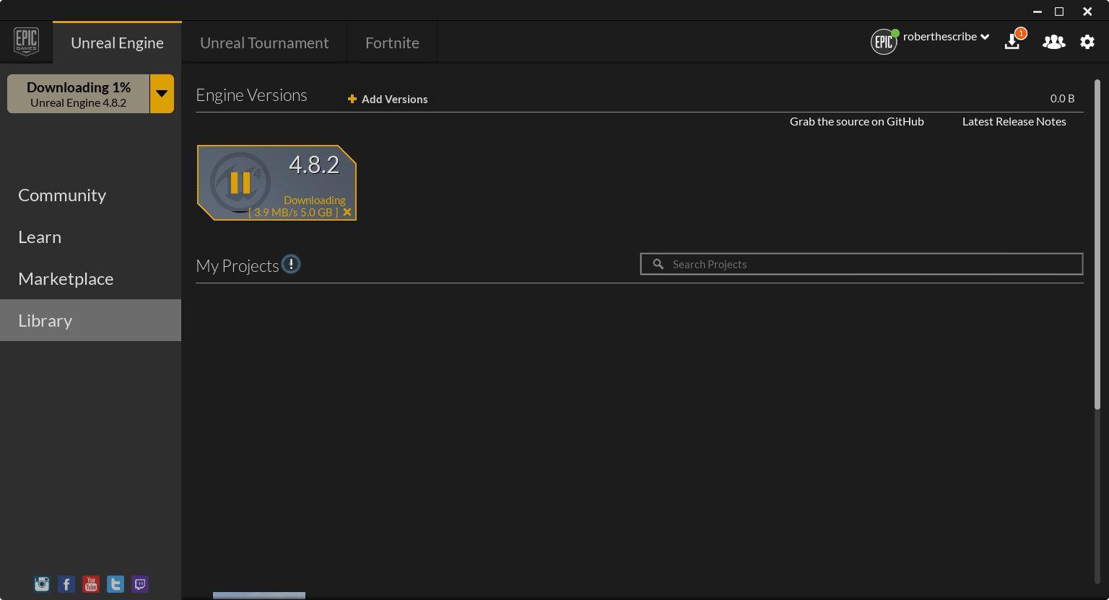
언리얼 엔진 설치’’’
단계’’’
4. 시스템 사양에 따라 언리얼 엔진 다운로드 & 설치에 10-40 분 가량 걸림

Slide 12
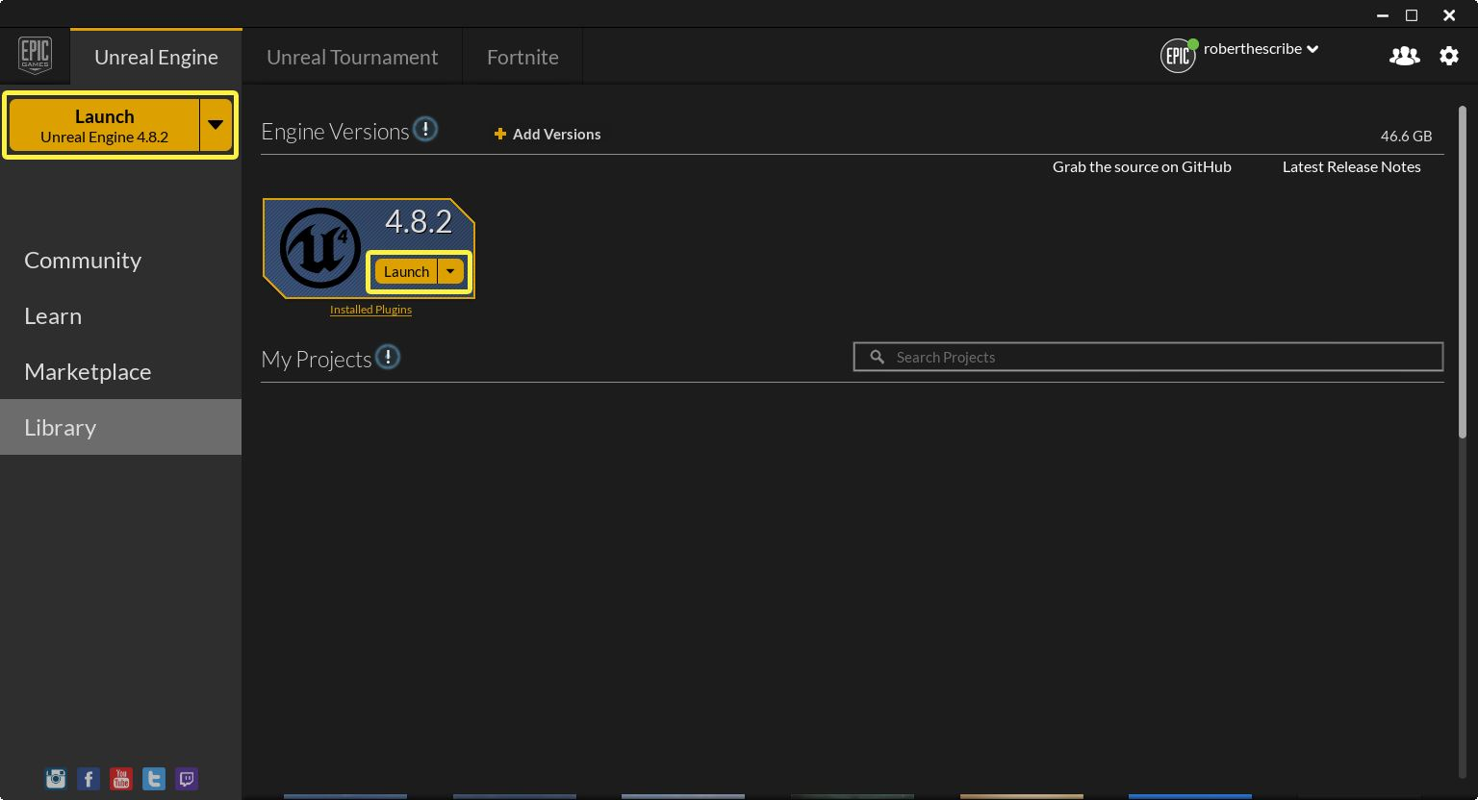
언리얼 엔진 실행
언리얼 엔진 실행
에픽 게임스 런처가 언리얼 엔진 다운로드 & 설치에 성공한 이후, 실행 버튼을 누르면 됩니다.

Slide 13
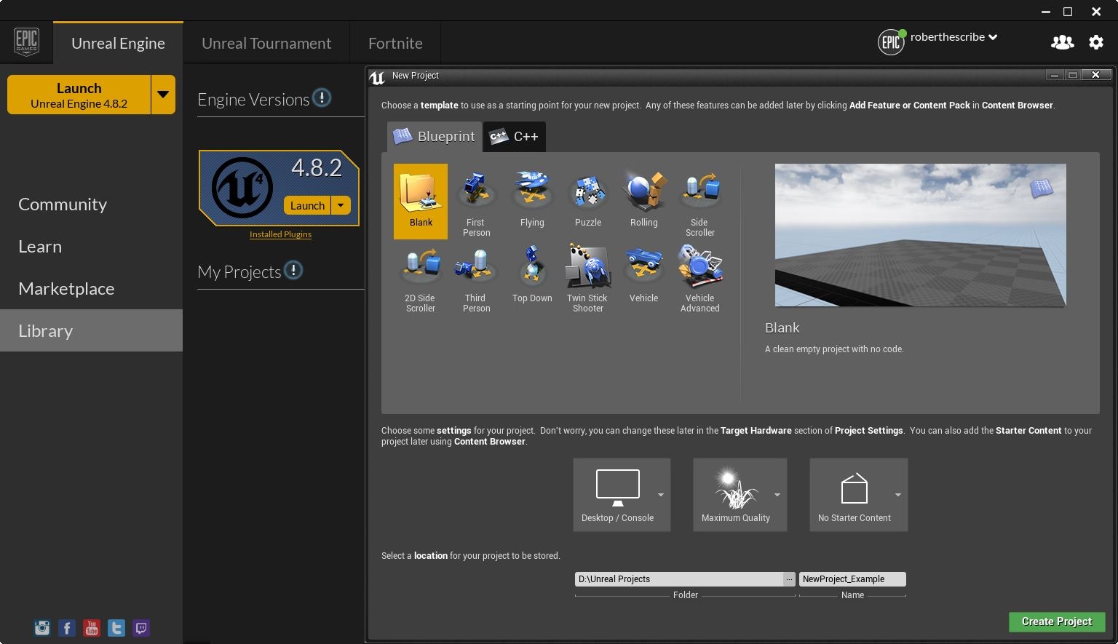
준비 완료
이제 언리얼 엔진 사용을 시작할 준비가 되었음
실행(Launch) 버튼을 누르면 언리얼 에디터가 실행됨

